Slide 1
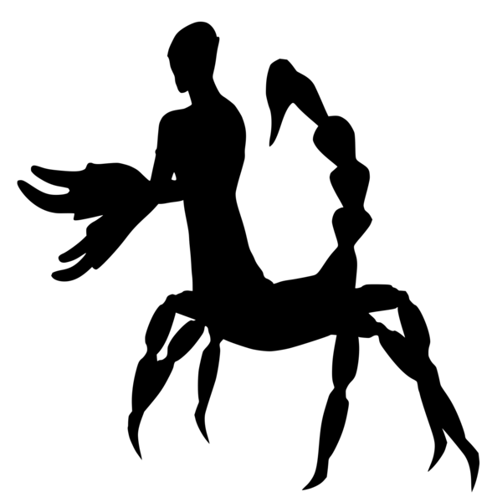

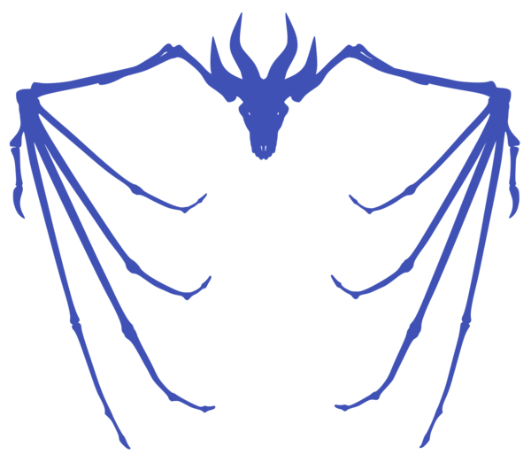



Taruolento

Slide 2
Mieti ensin, minkä taruolennon teet.
Voit tehdä
taruolennon, josta olet kuullut tai lukenut TAI
taruolennon, jonka keksit itse.
Jos keksit taruolennon itse, mieti
minkä eläimen pää sillä on.
minkä eläimen vartalo sillä on.
minkä eläimen häntä sillä on.
minkä eläimen jalat sillä on.

Slide 3
Sitten alkaa työskentely!
Keskity omaan tekemiseen.
Anna työrauha.
Kuuntele musiikkia ja anna mielikuvituksesi lentää!

Slide 4
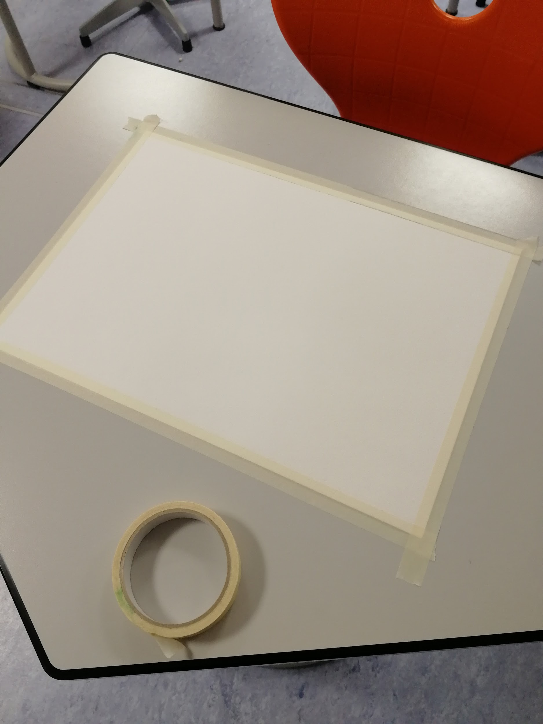
Teippaa paperi alustaan.
Ope voi auttaa.

Slide 5
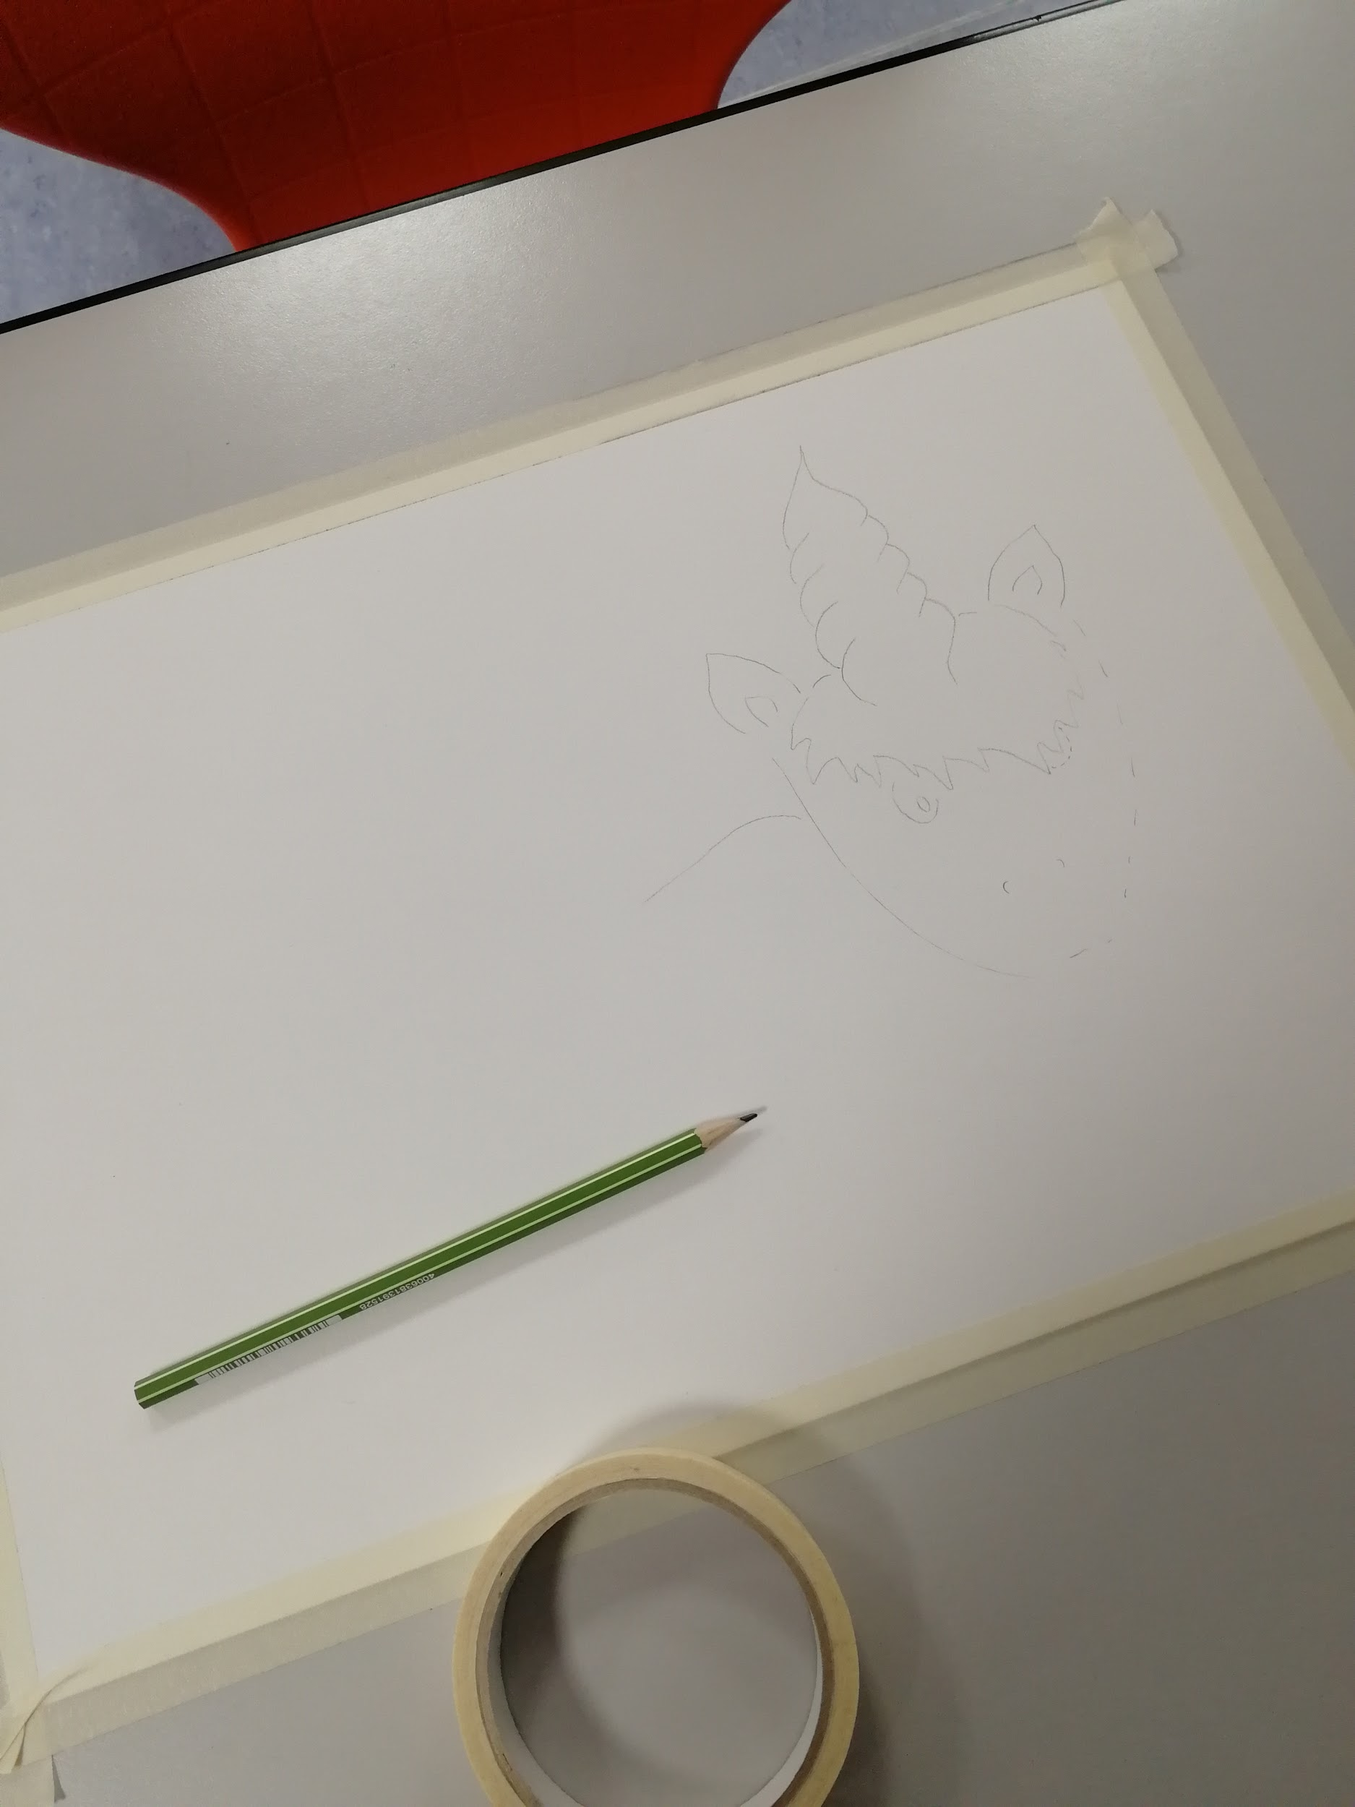
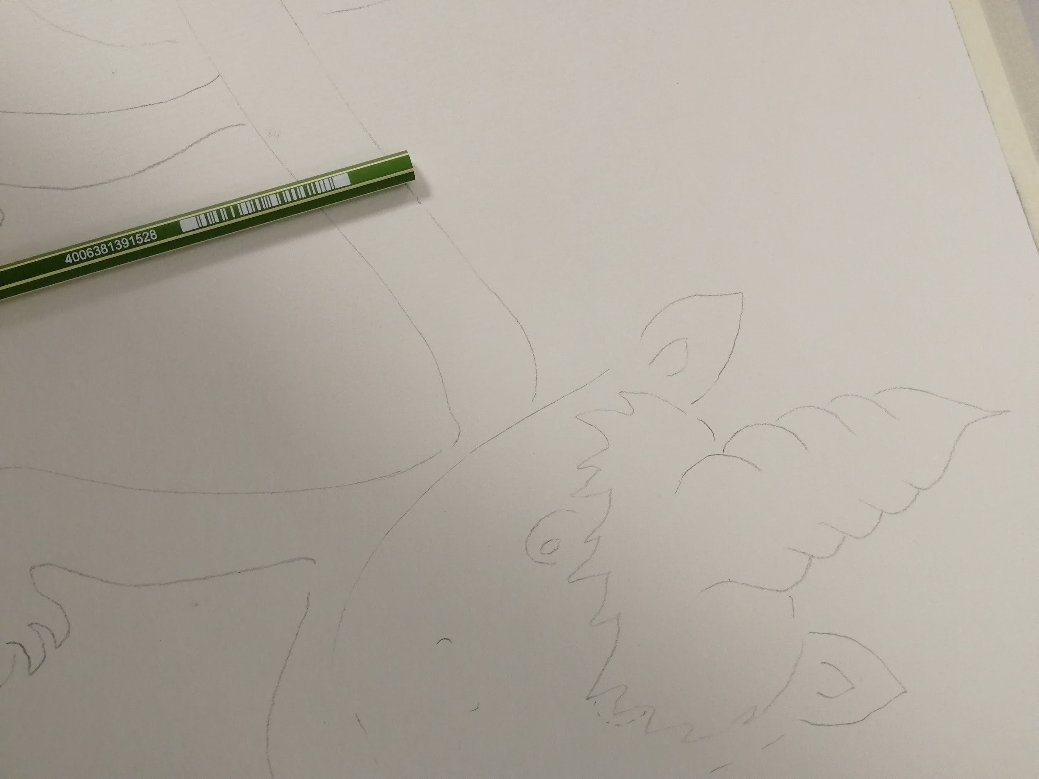
Hahmottele taruolento lyijykynällä.
Tee tosi ohutta ja himmeää jälkeä. Kuva tuskin näkyy!

Slide 6
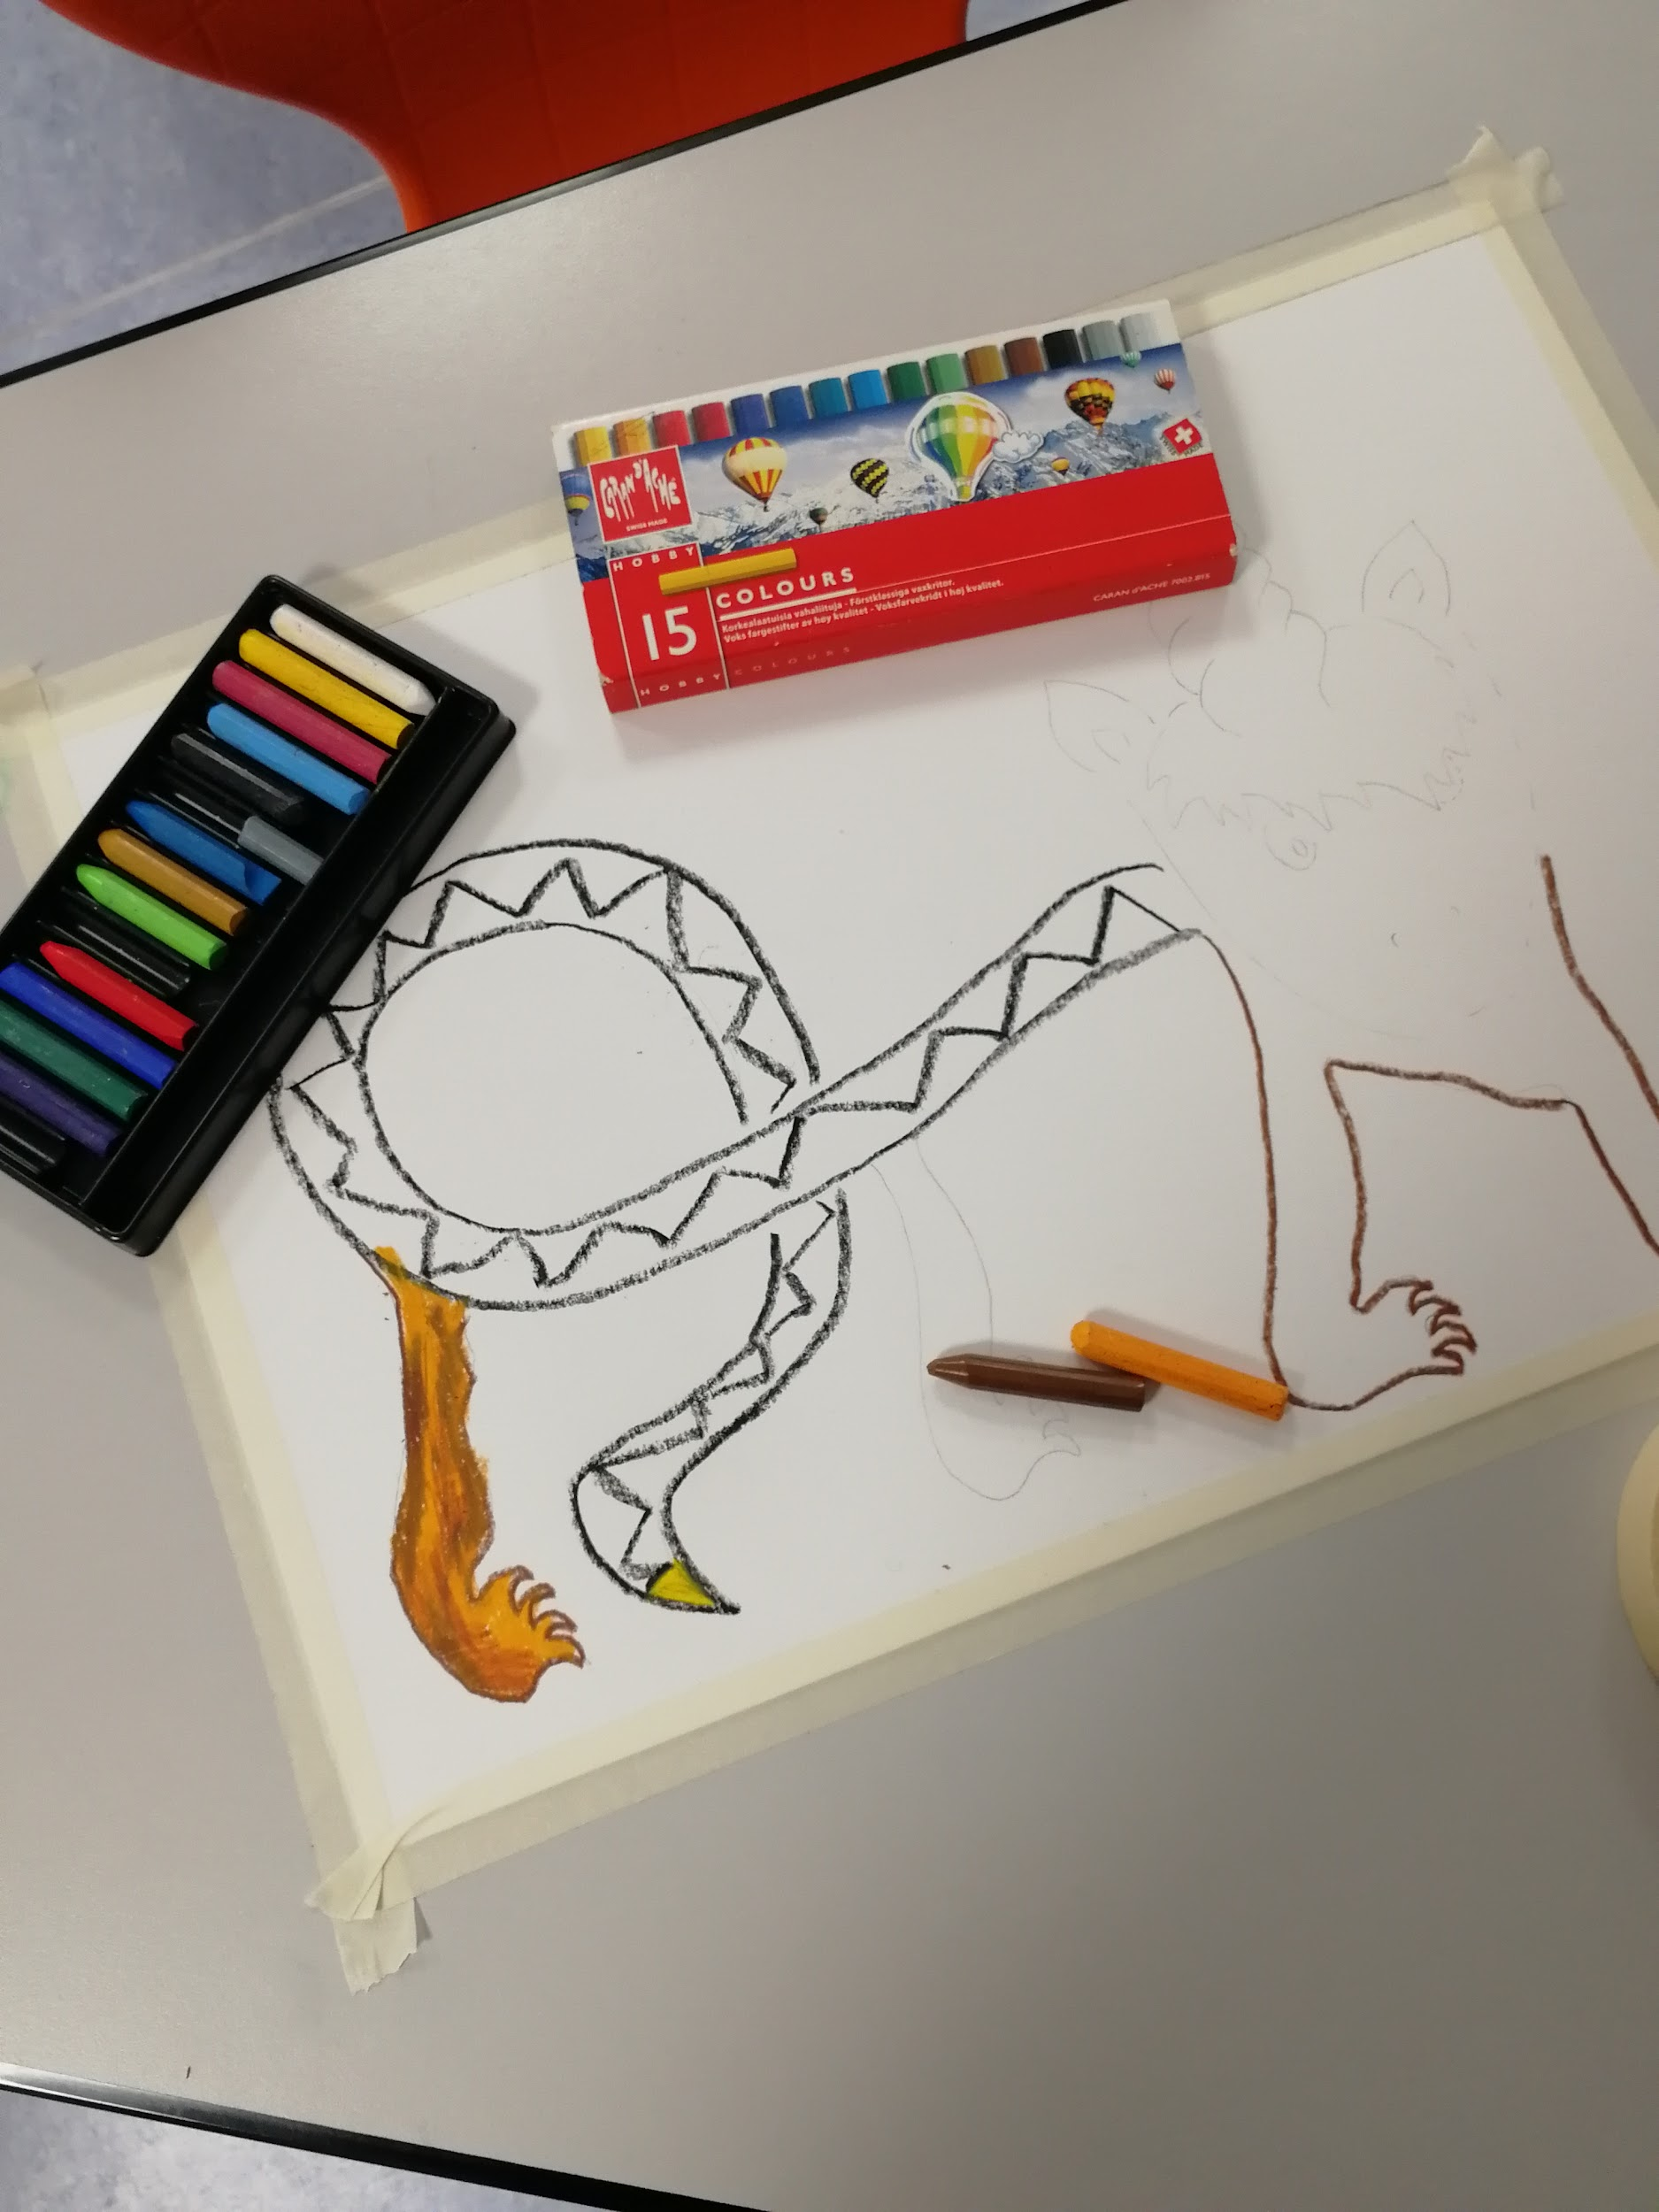
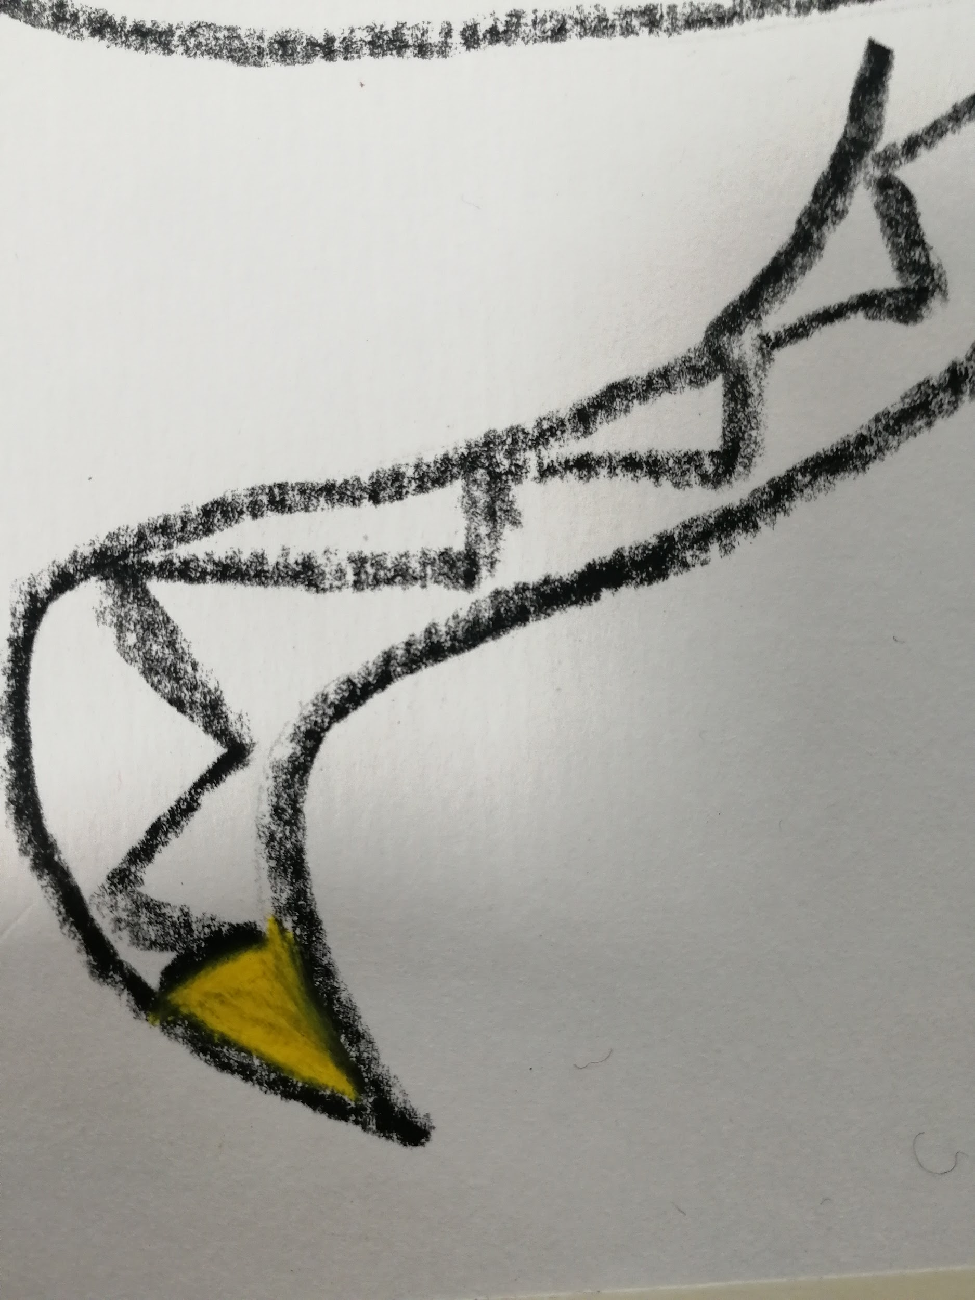
Hae
vahaliidut ja
väritä
kuva
niillä.
Väritä myös yksityiskohtia!

Slide 7
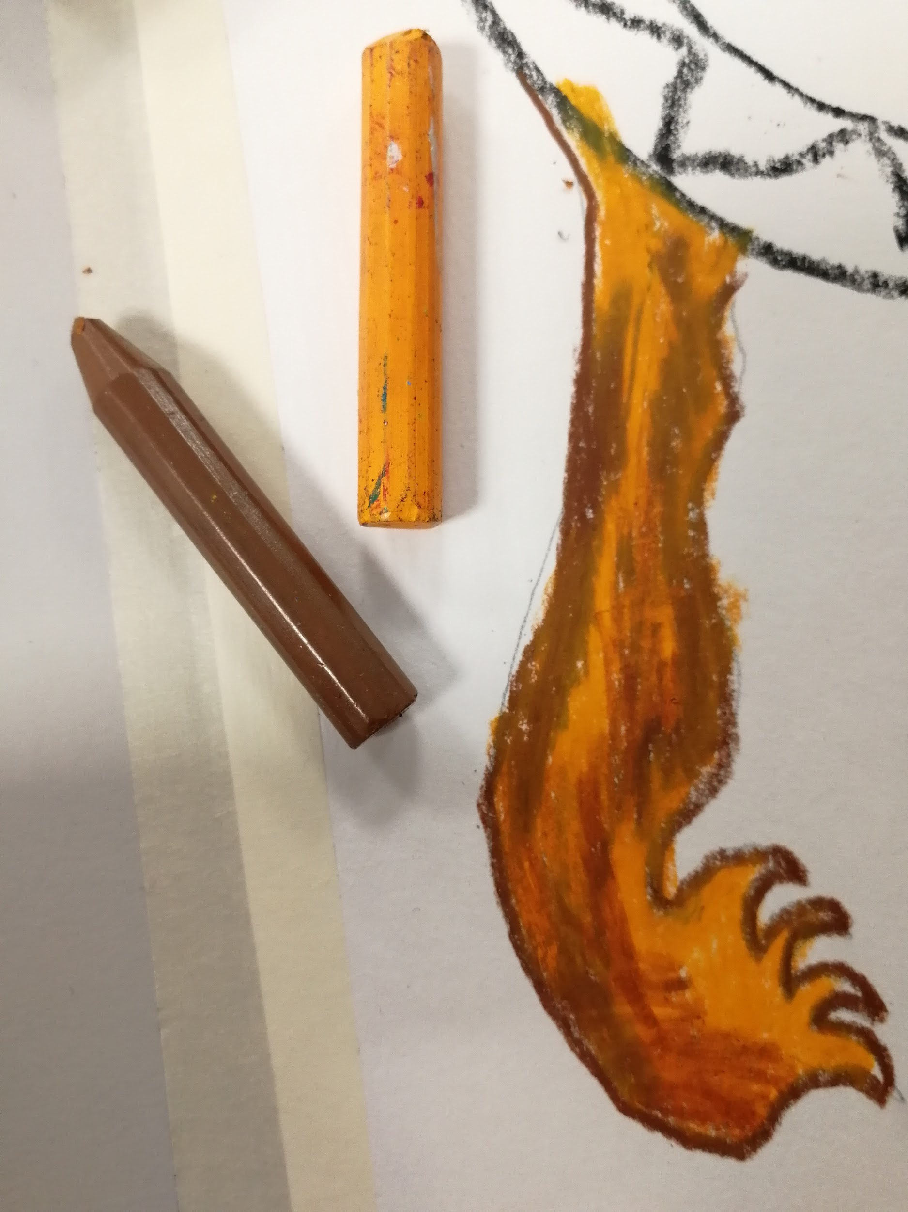
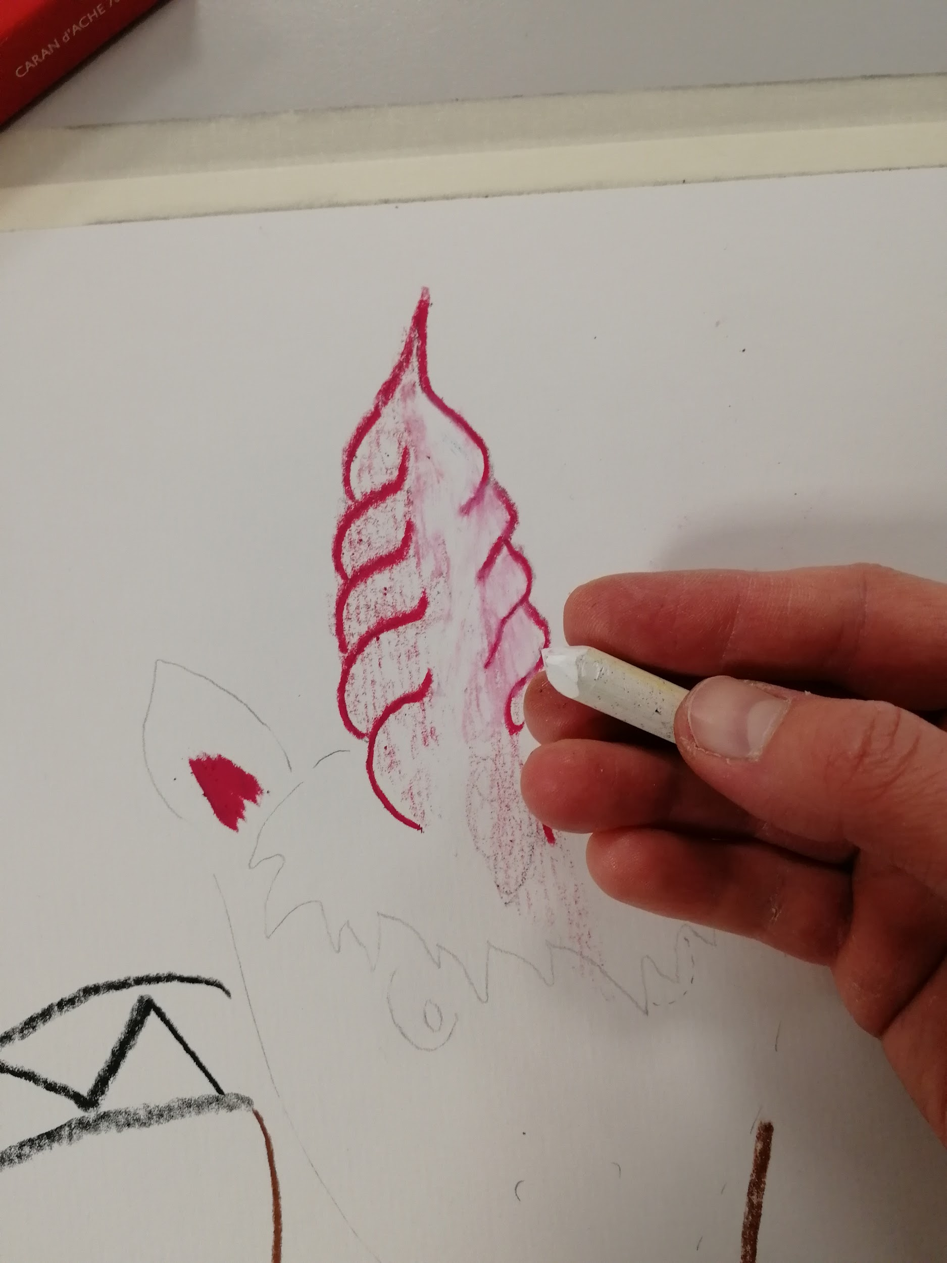
Huomaa, että myös valkoisella voi värittää.
Huomaa, että voit värittää useammalla värillä päällekkäin.

Slide 8
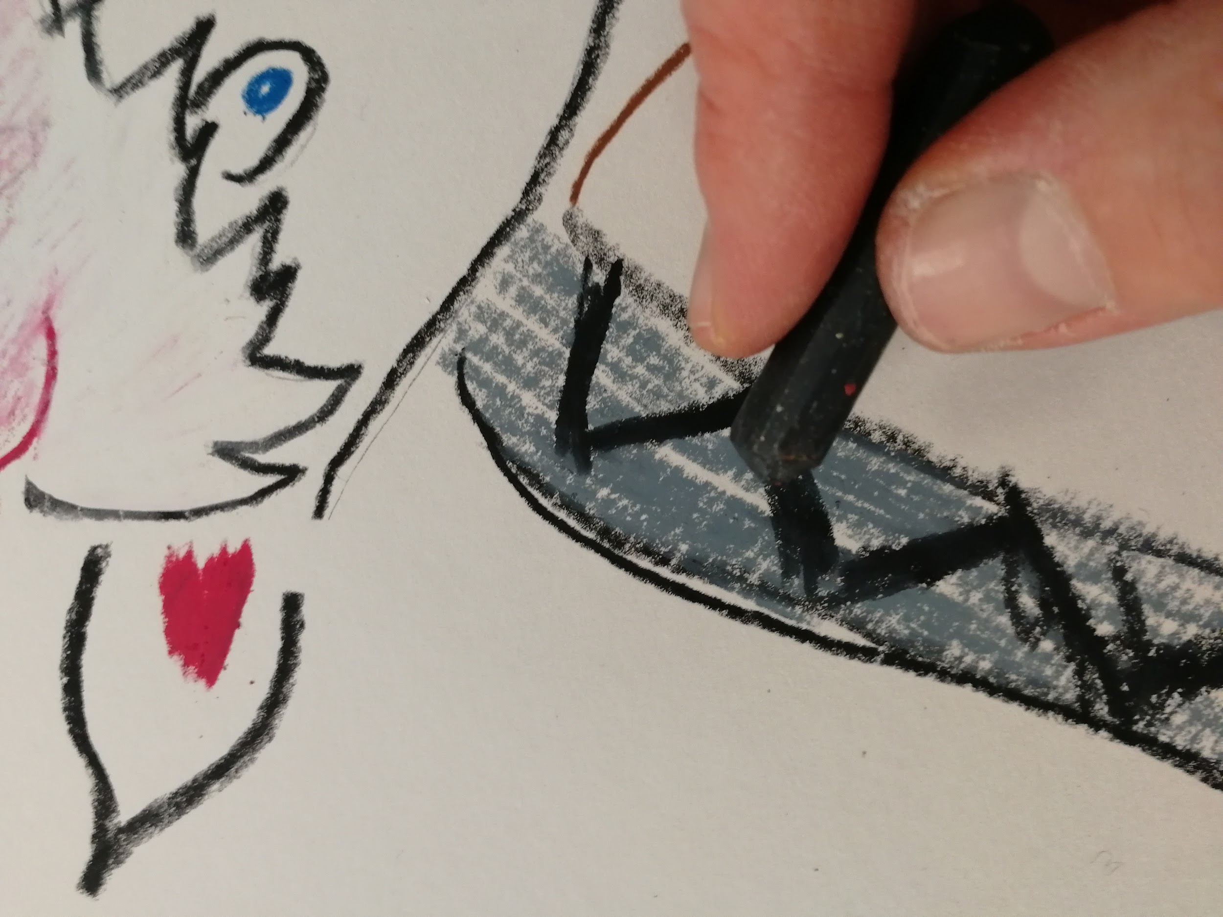
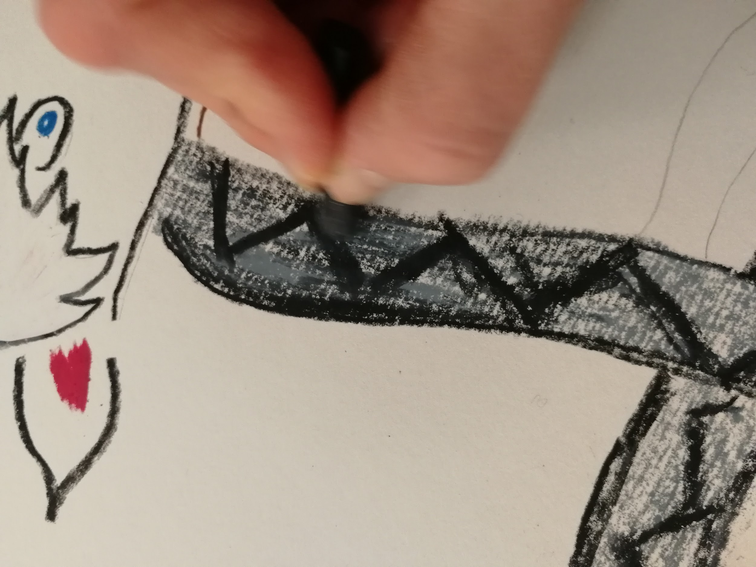
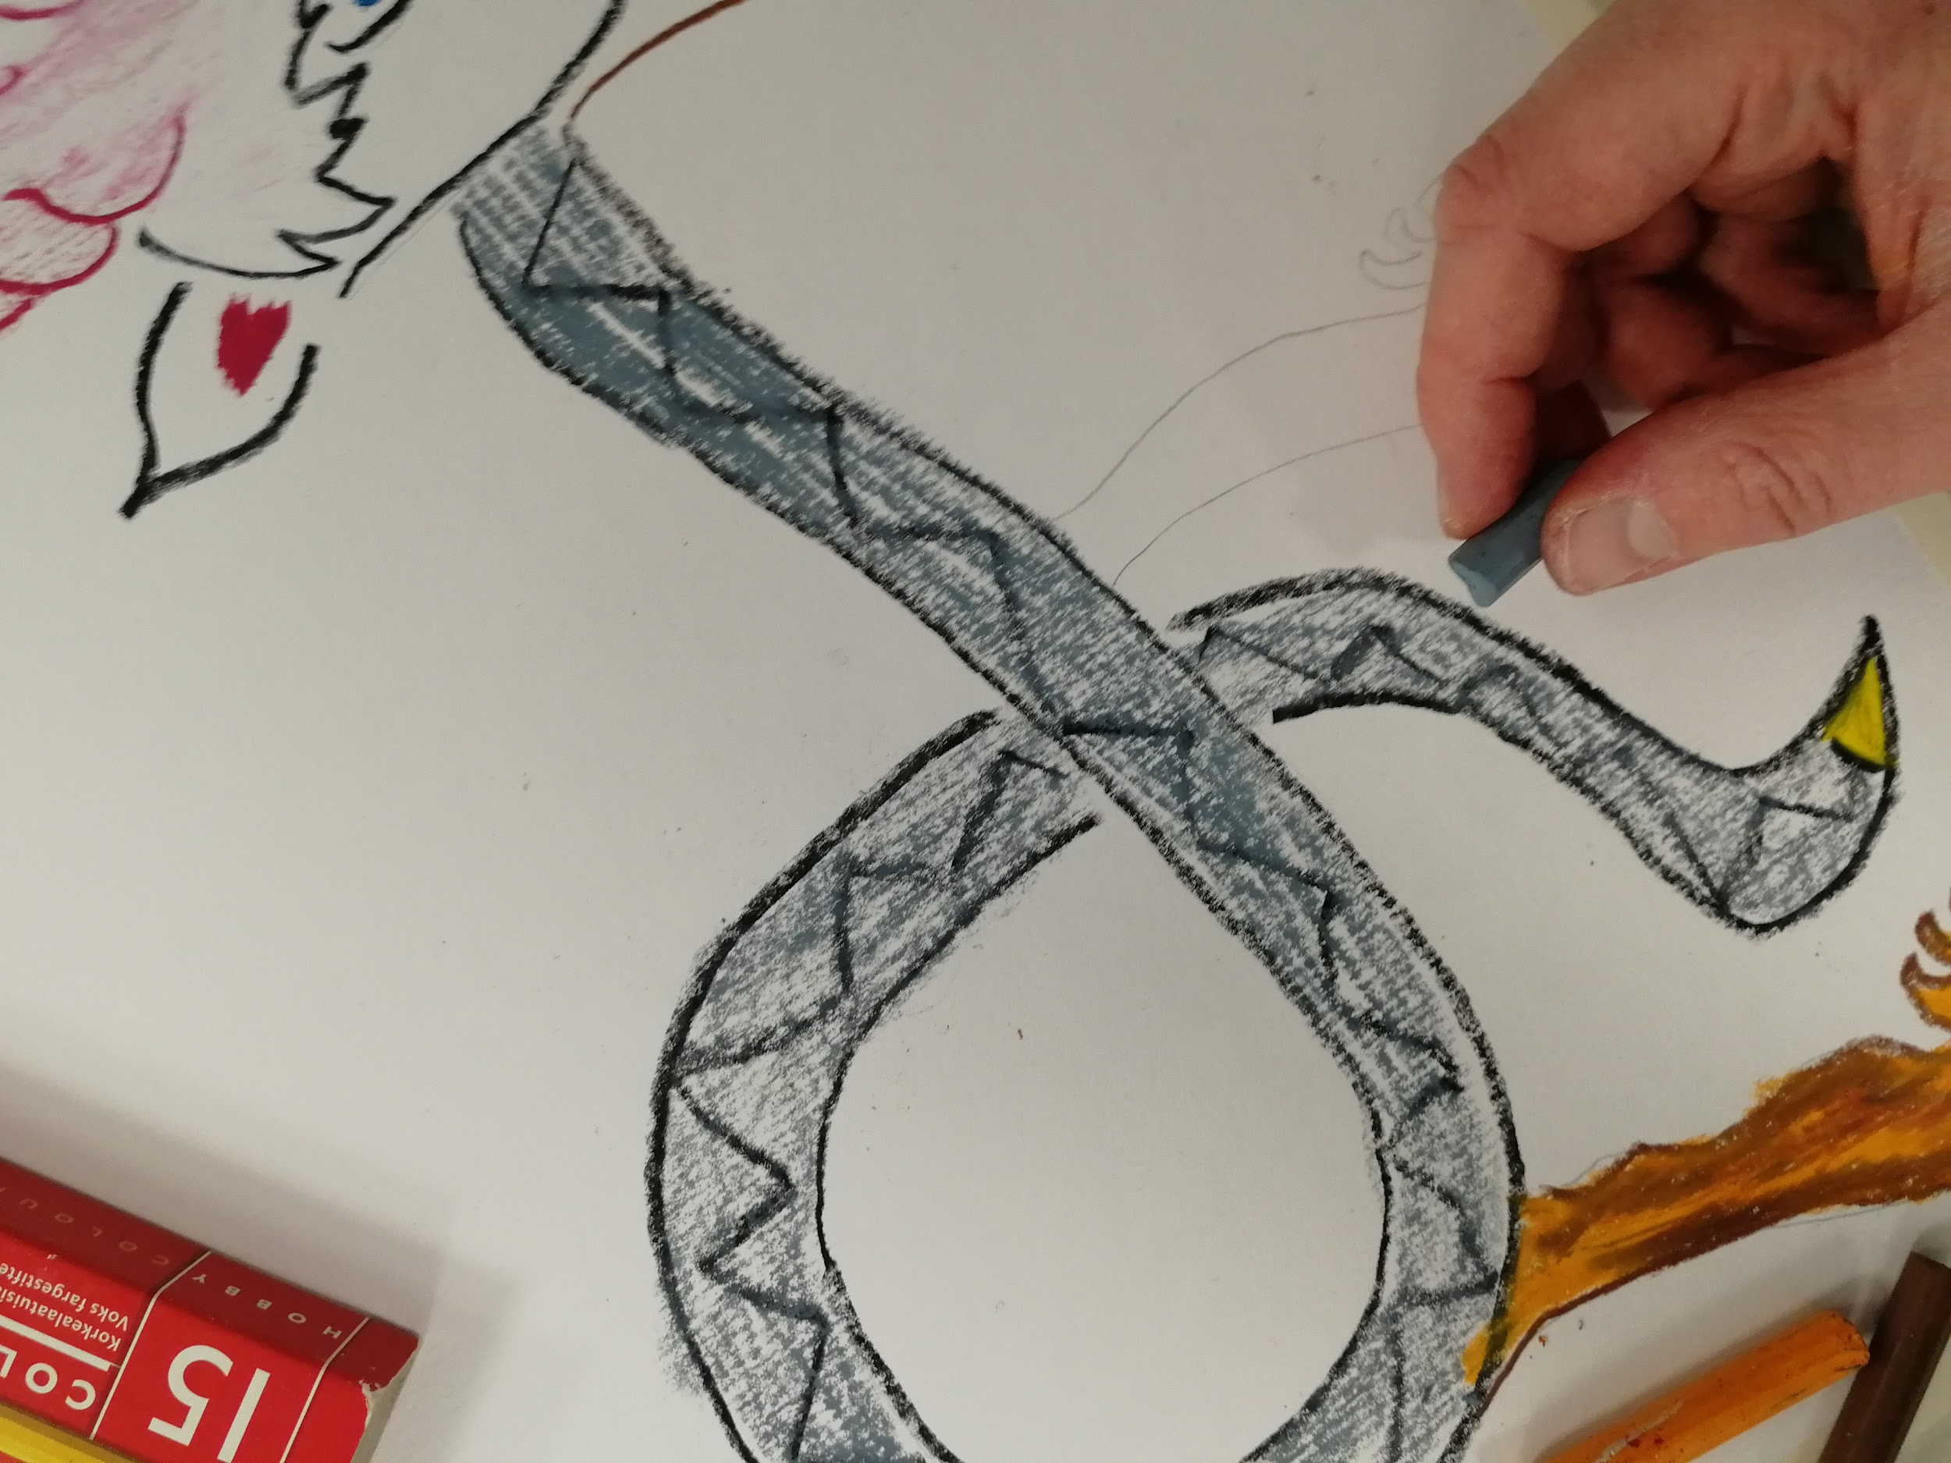
Älä hätäänny, jos joku kohta ei heti tunnu onnistuvan. Samaa kohtaa voi (joutua) värittää monta kertaa.

Slide 9
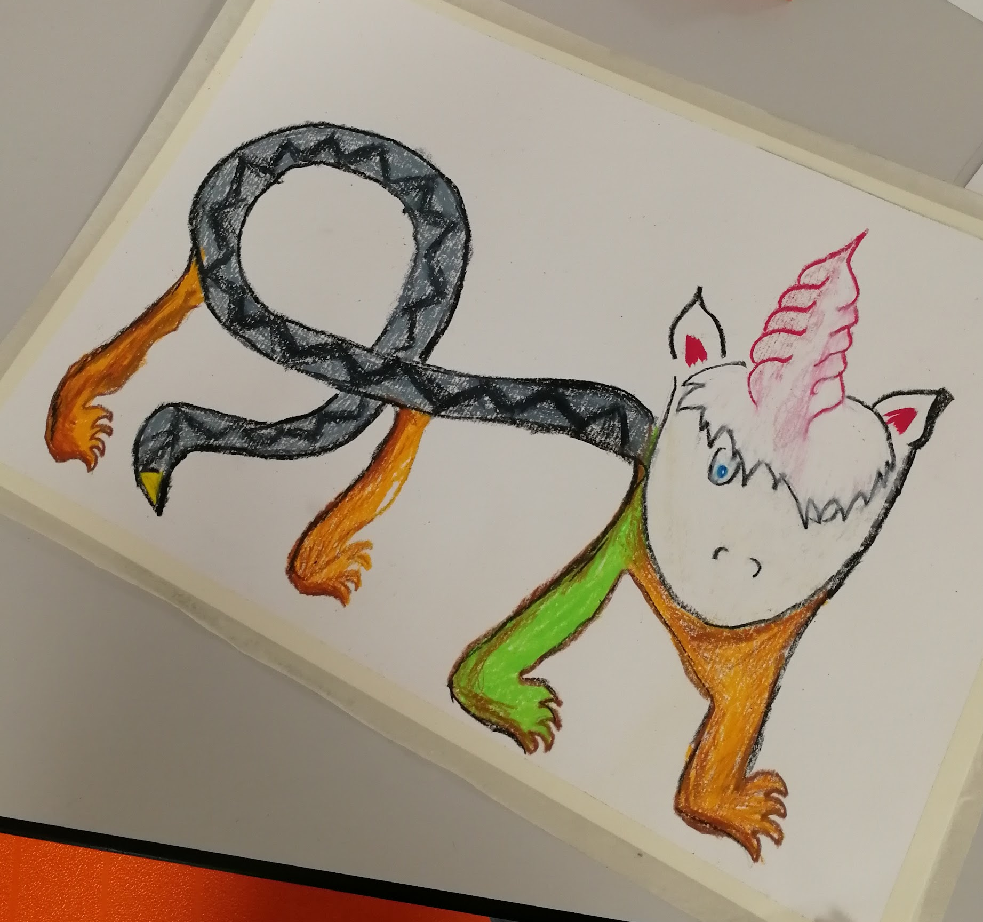
Kun väritys on valmis, palauta vahaliidut.
Nyt on aika siirtyä seuraavaan vaiheeseen!

Slide 10
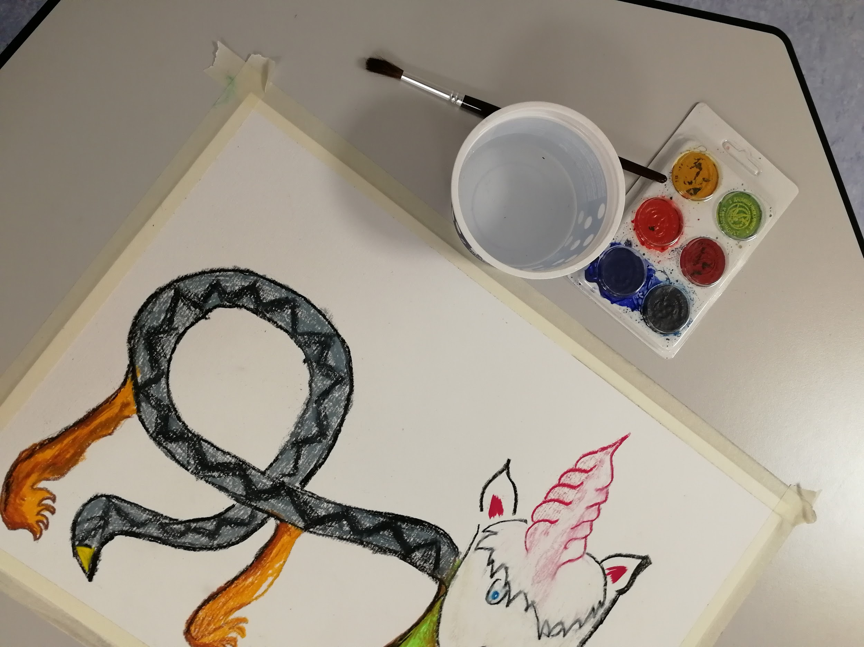
Hae vesivärit, sivellin (riittävän iso) ja vettä (korkeintaan puoli
kuppia).
Mieti, millaisessa ympäristössä
taruolentosi asuu ja valitse taustan väri sen mukaan.

Slide 11
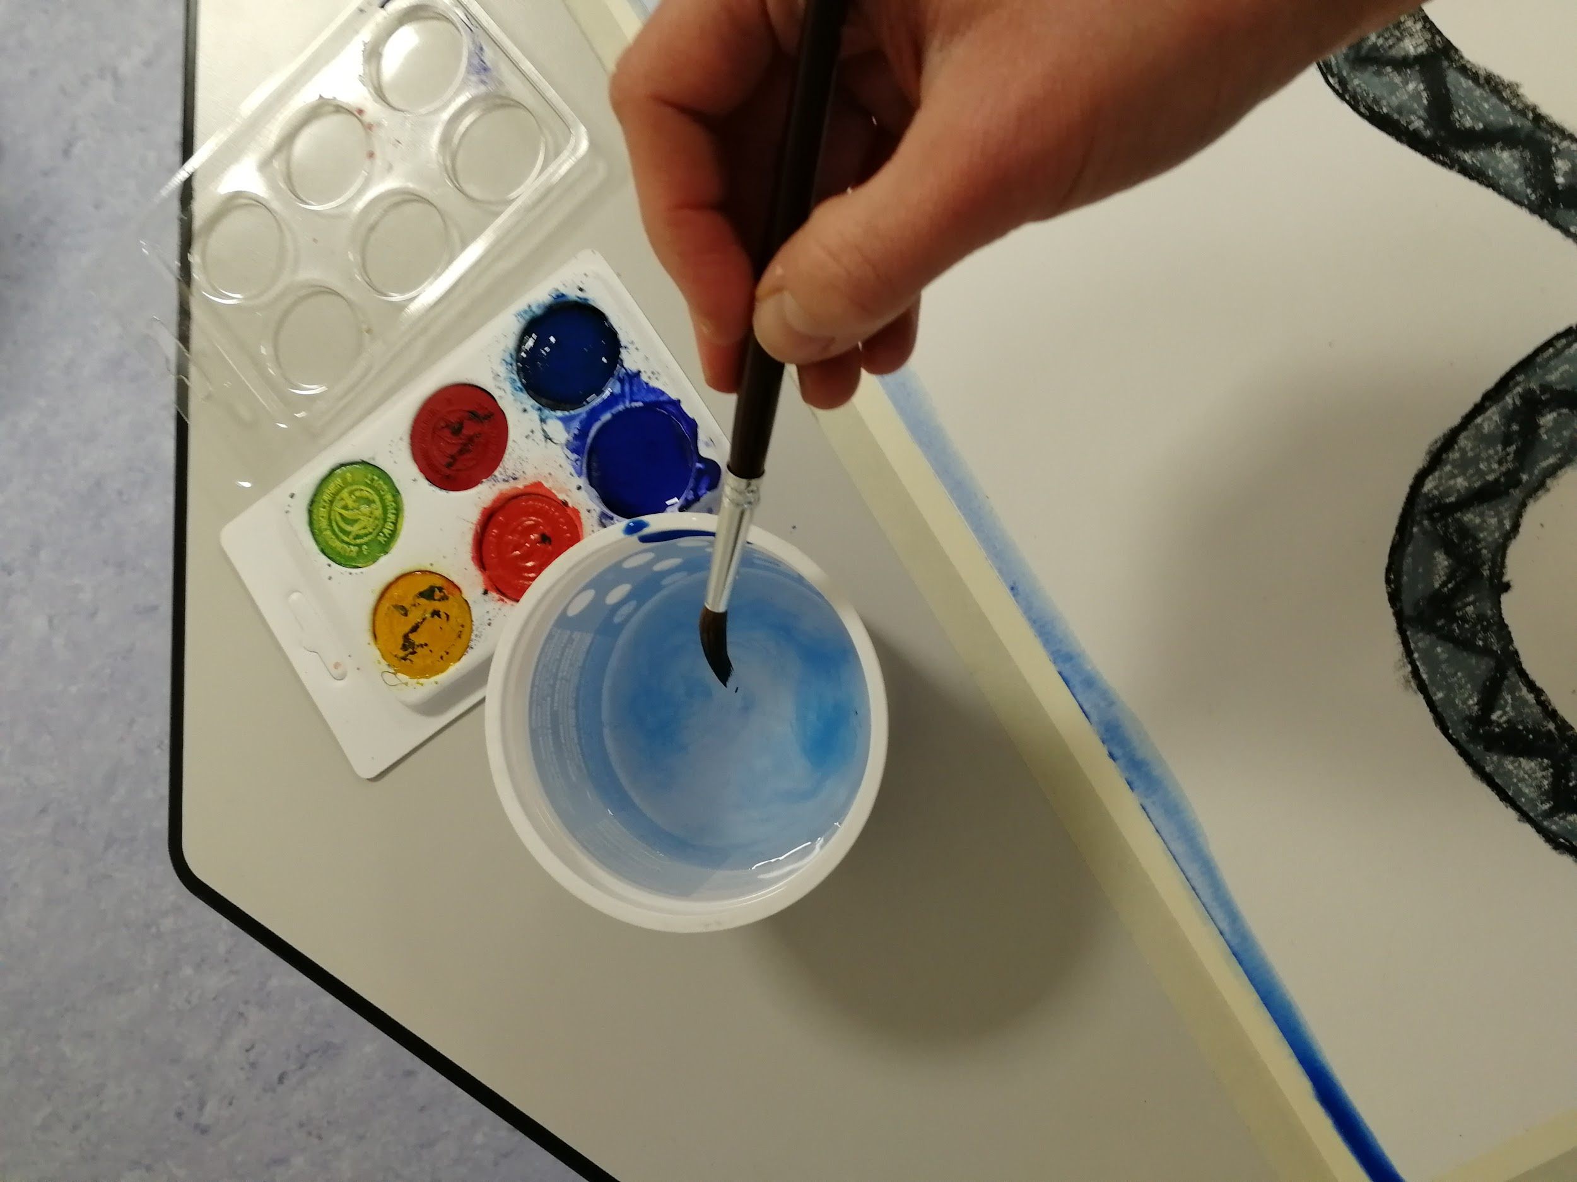
Laveeraa tausta valitsemallasi värillä.
Ota sekä väriä että vettä.
Sivellin kulkee reunasta reunaan.
Uusi siveltimen veto tulee aina hiukan limittäin edellisen kanssa.

Slide 12
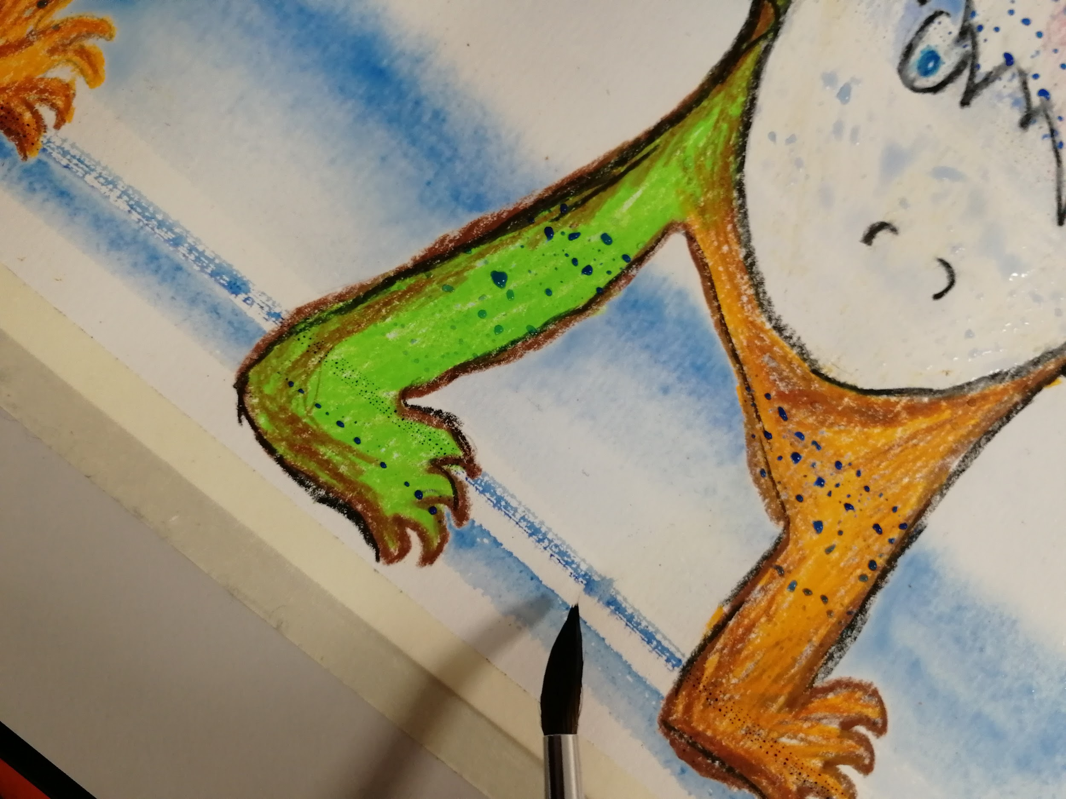
Käytä riittävästi vettä.
Lisää väriä tarvittaessa.
Välillä voi maalata värjäytyneellä vedellä.
Jos sivellin on liian kuiva, näyttää tältä. Väri ei leviä riittävän hyvin.

Slide 13
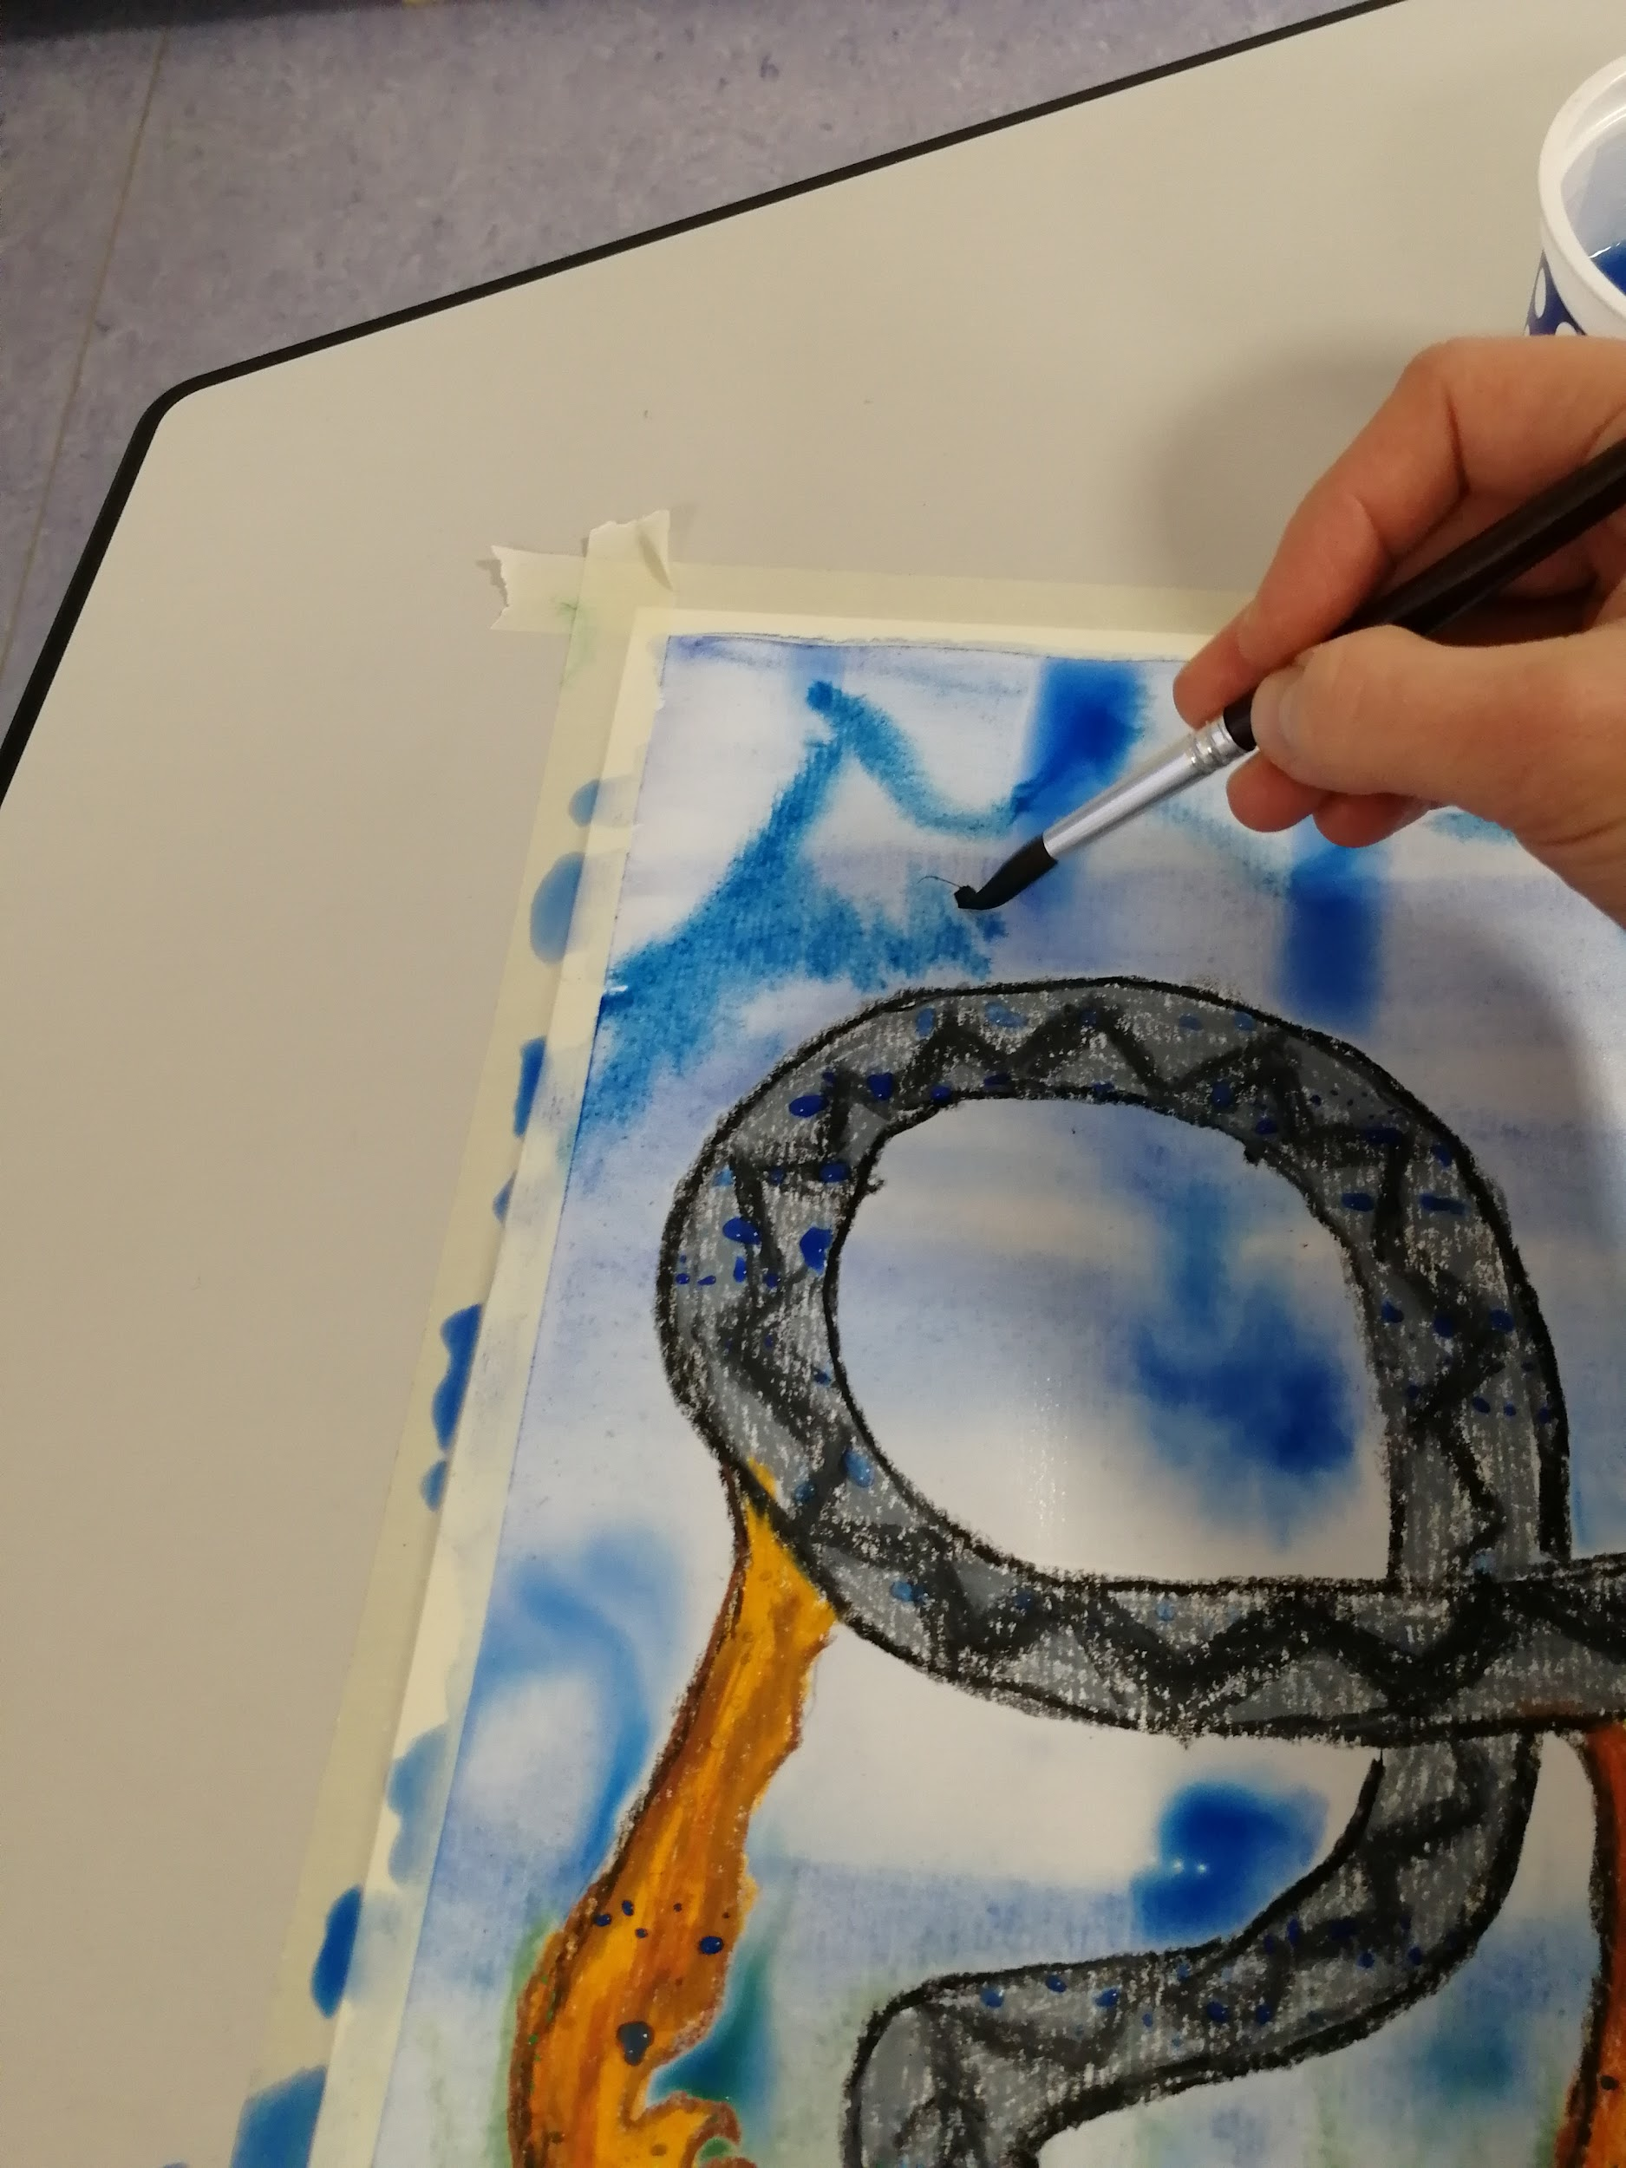
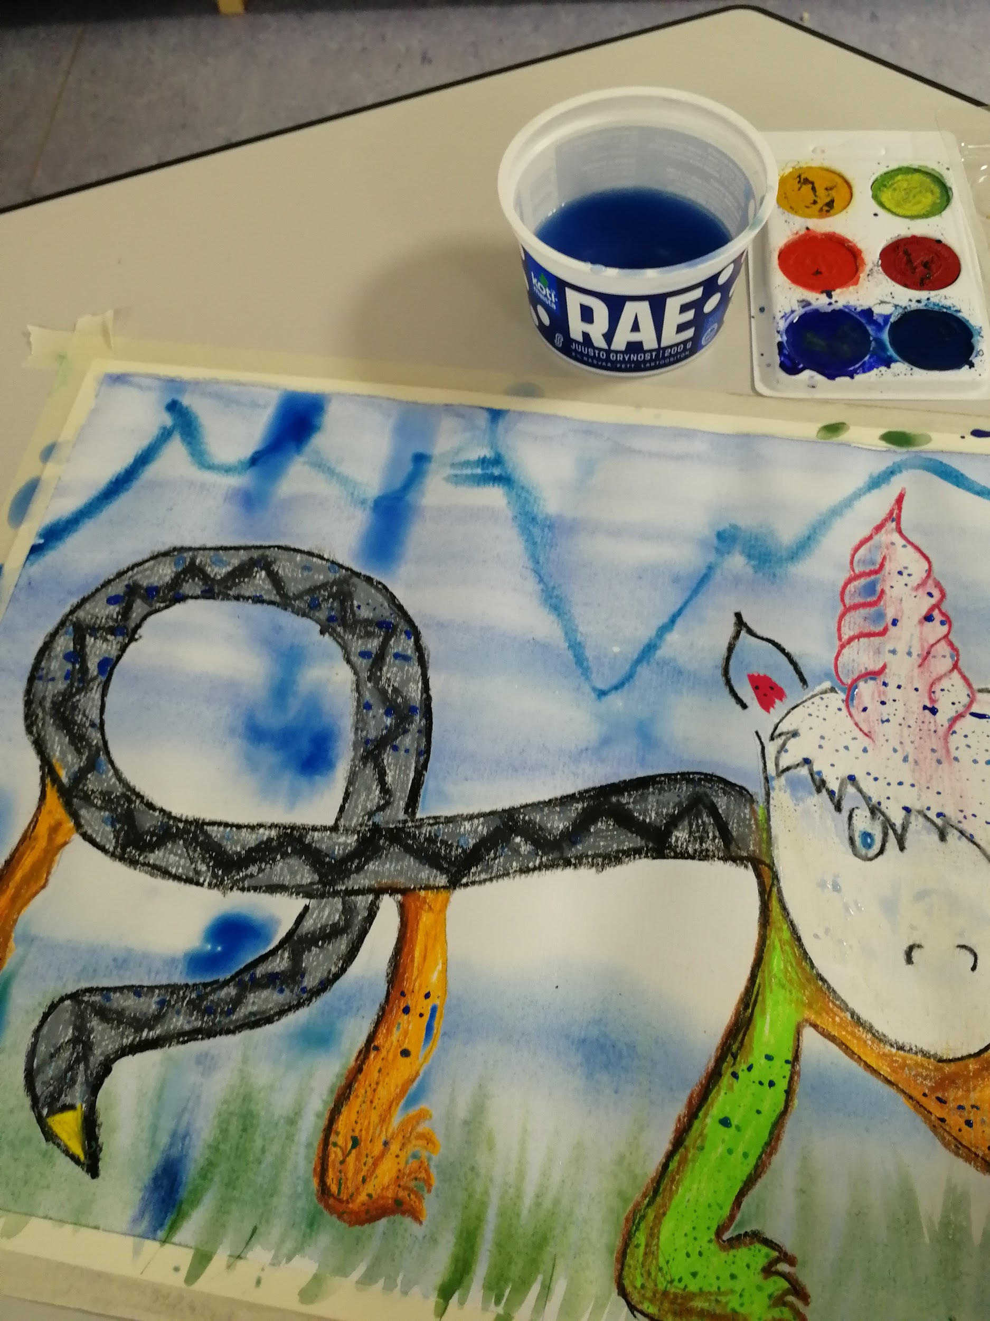
Laveeraamisen jälkeen voit vielä lisätä taustaan yksityiskohtia maalaamalla märkää märälle.
Väri leviää kauniisti ja taustasta tulee utuinen.

Slide 14
Kun maalaus on valmis, jätä työ paikalleen kuivumaan.
On aika siivota omat jäljet!

Slide 15
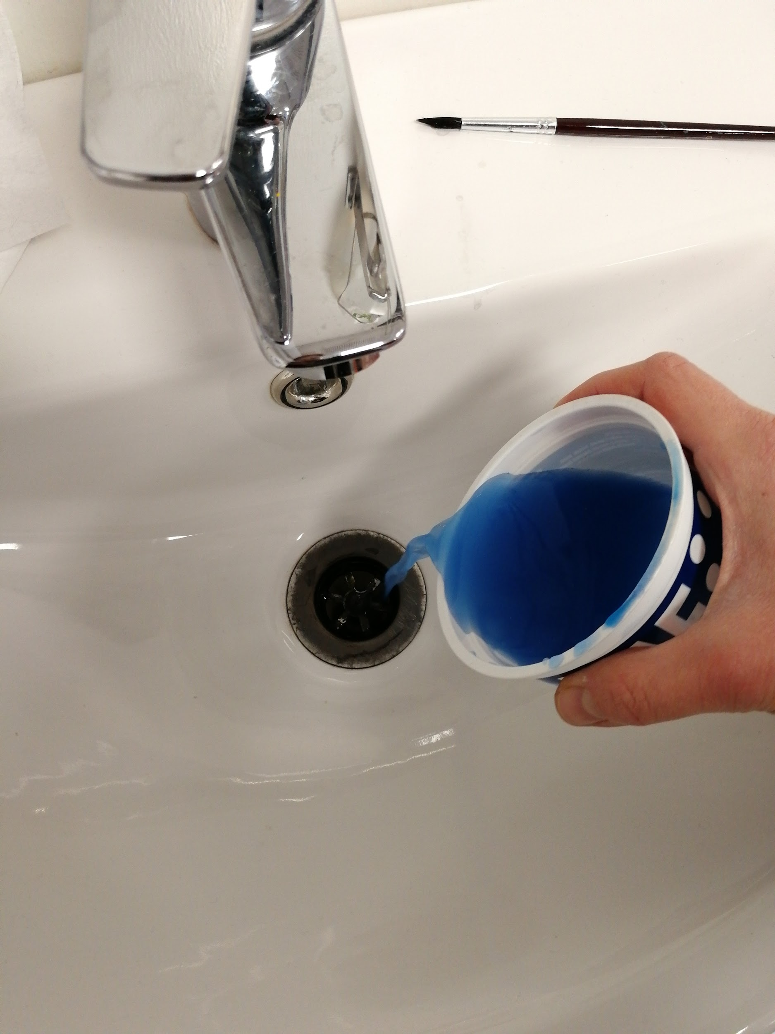
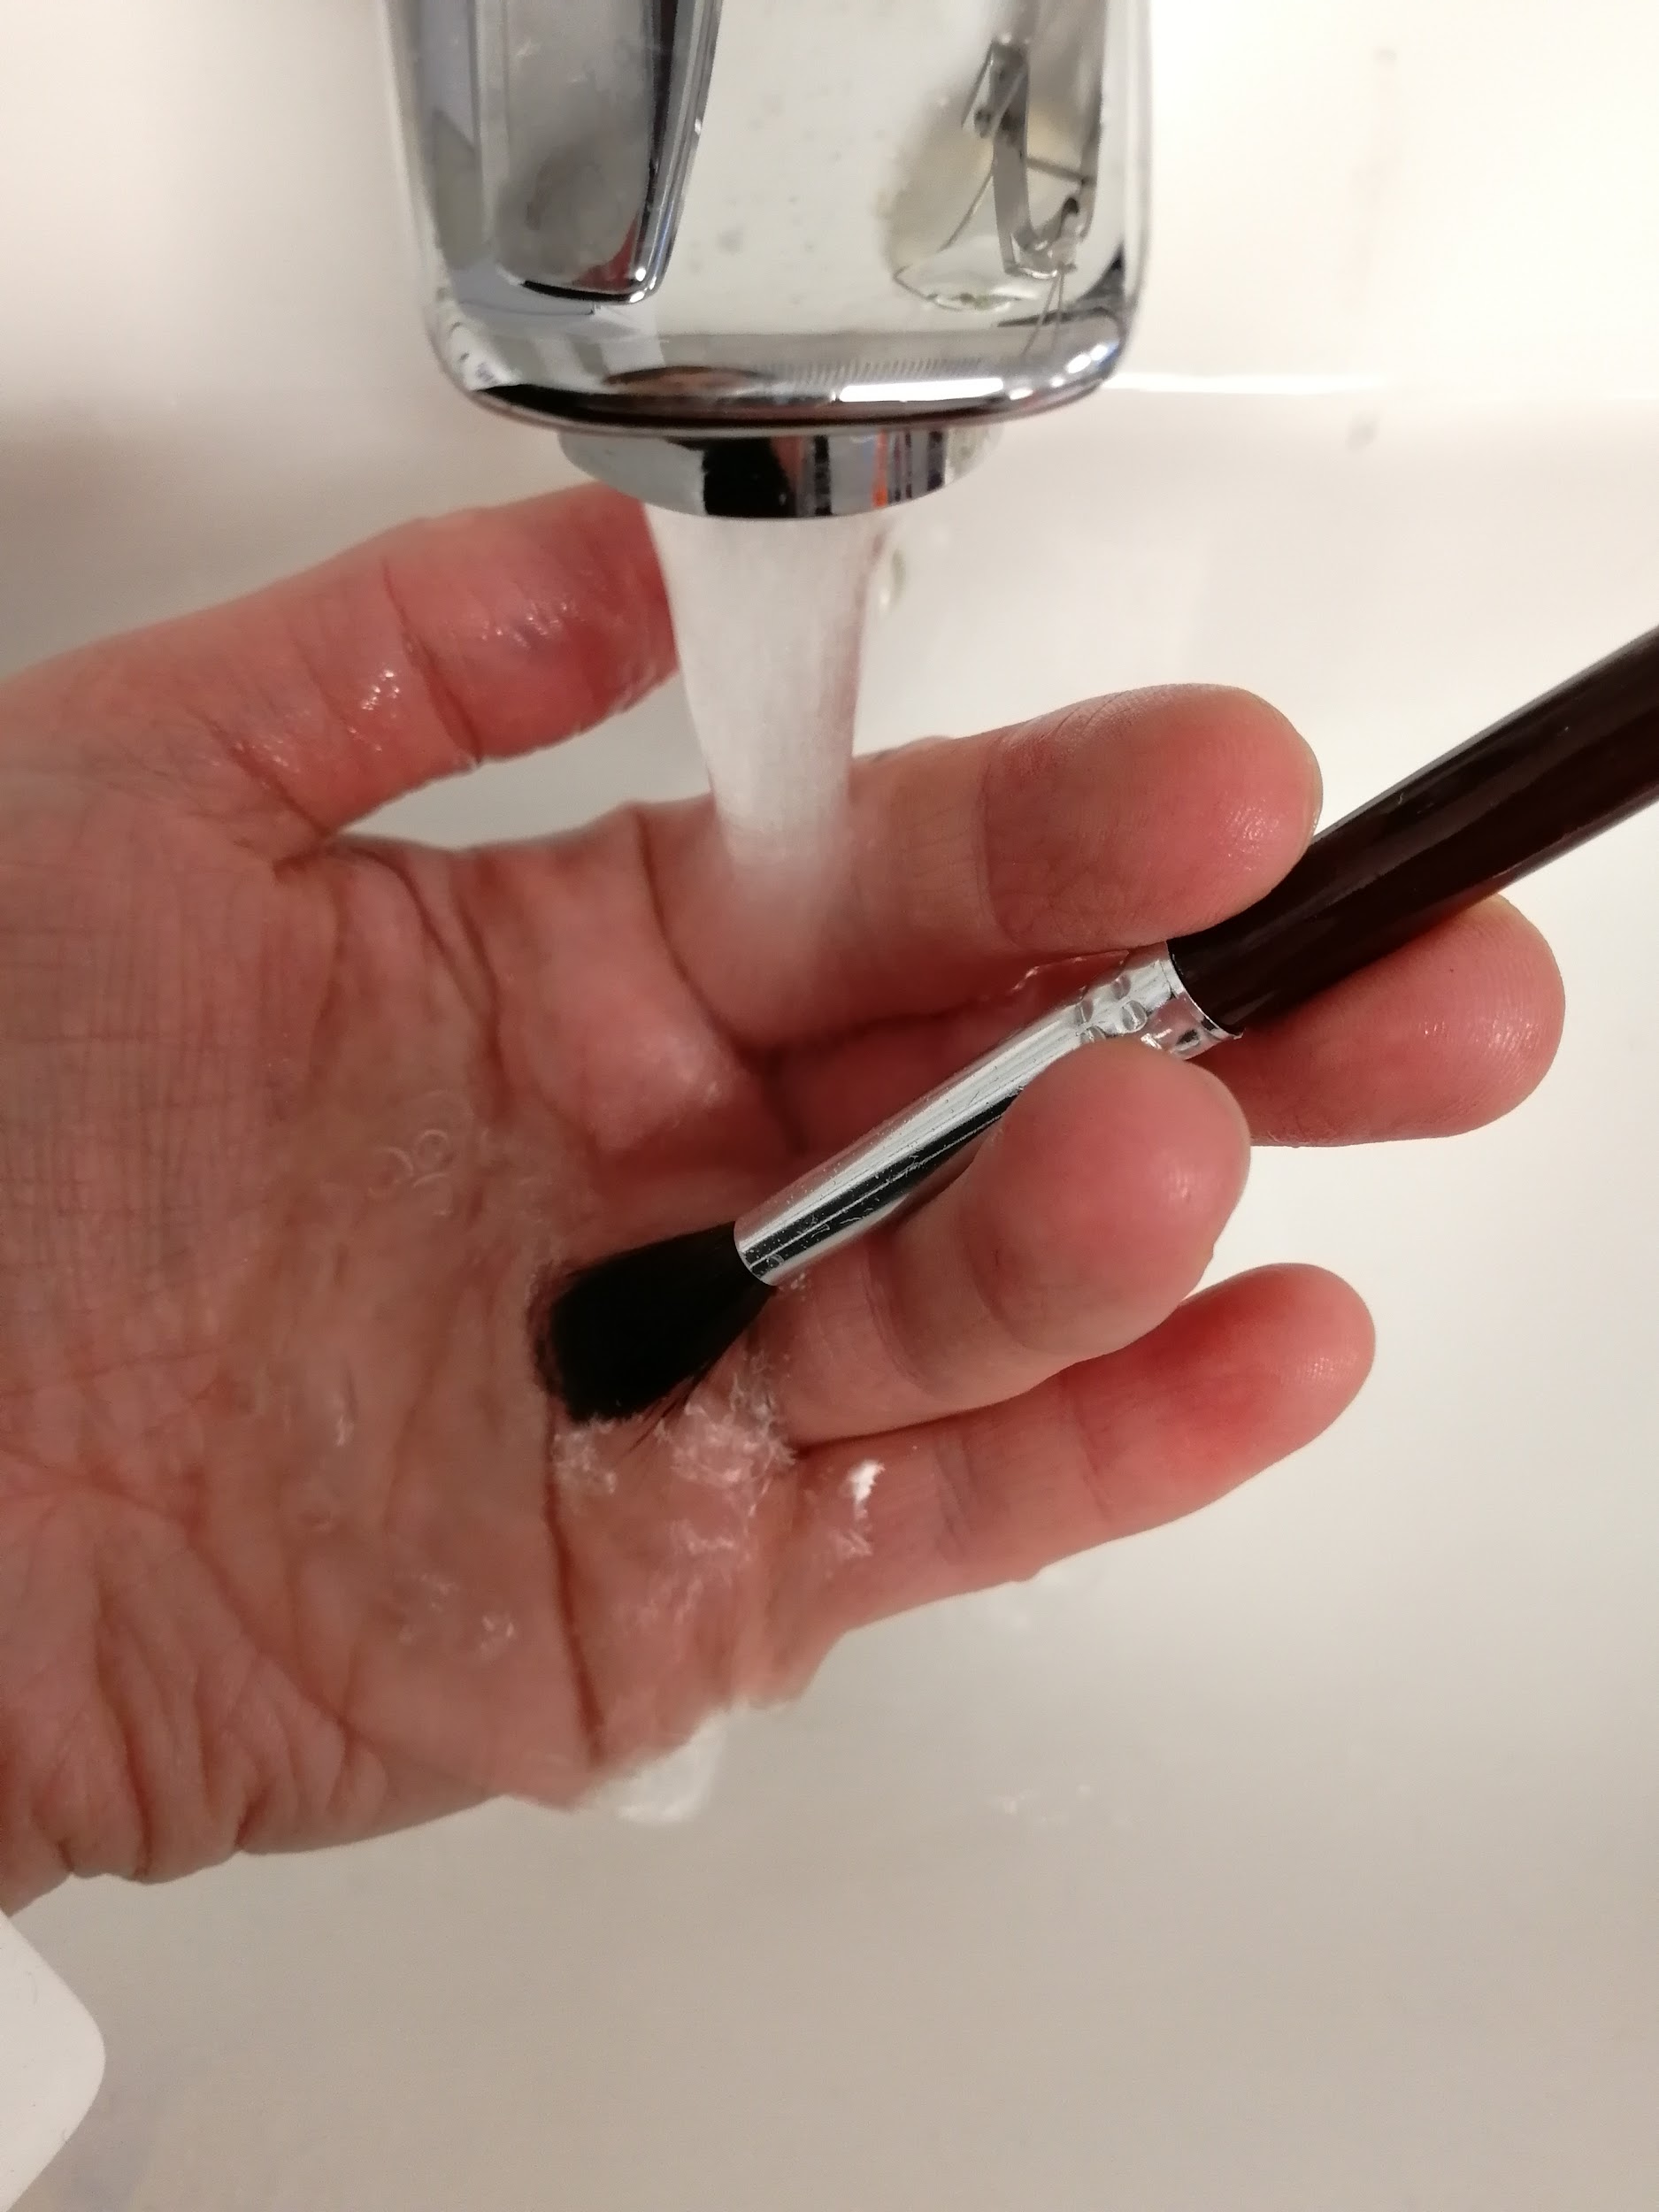
Kaada vesi lavuaariin.
Pese vesikuppi.
Pese sivellin ja niistä se.
Siisti värit.

Slide 16
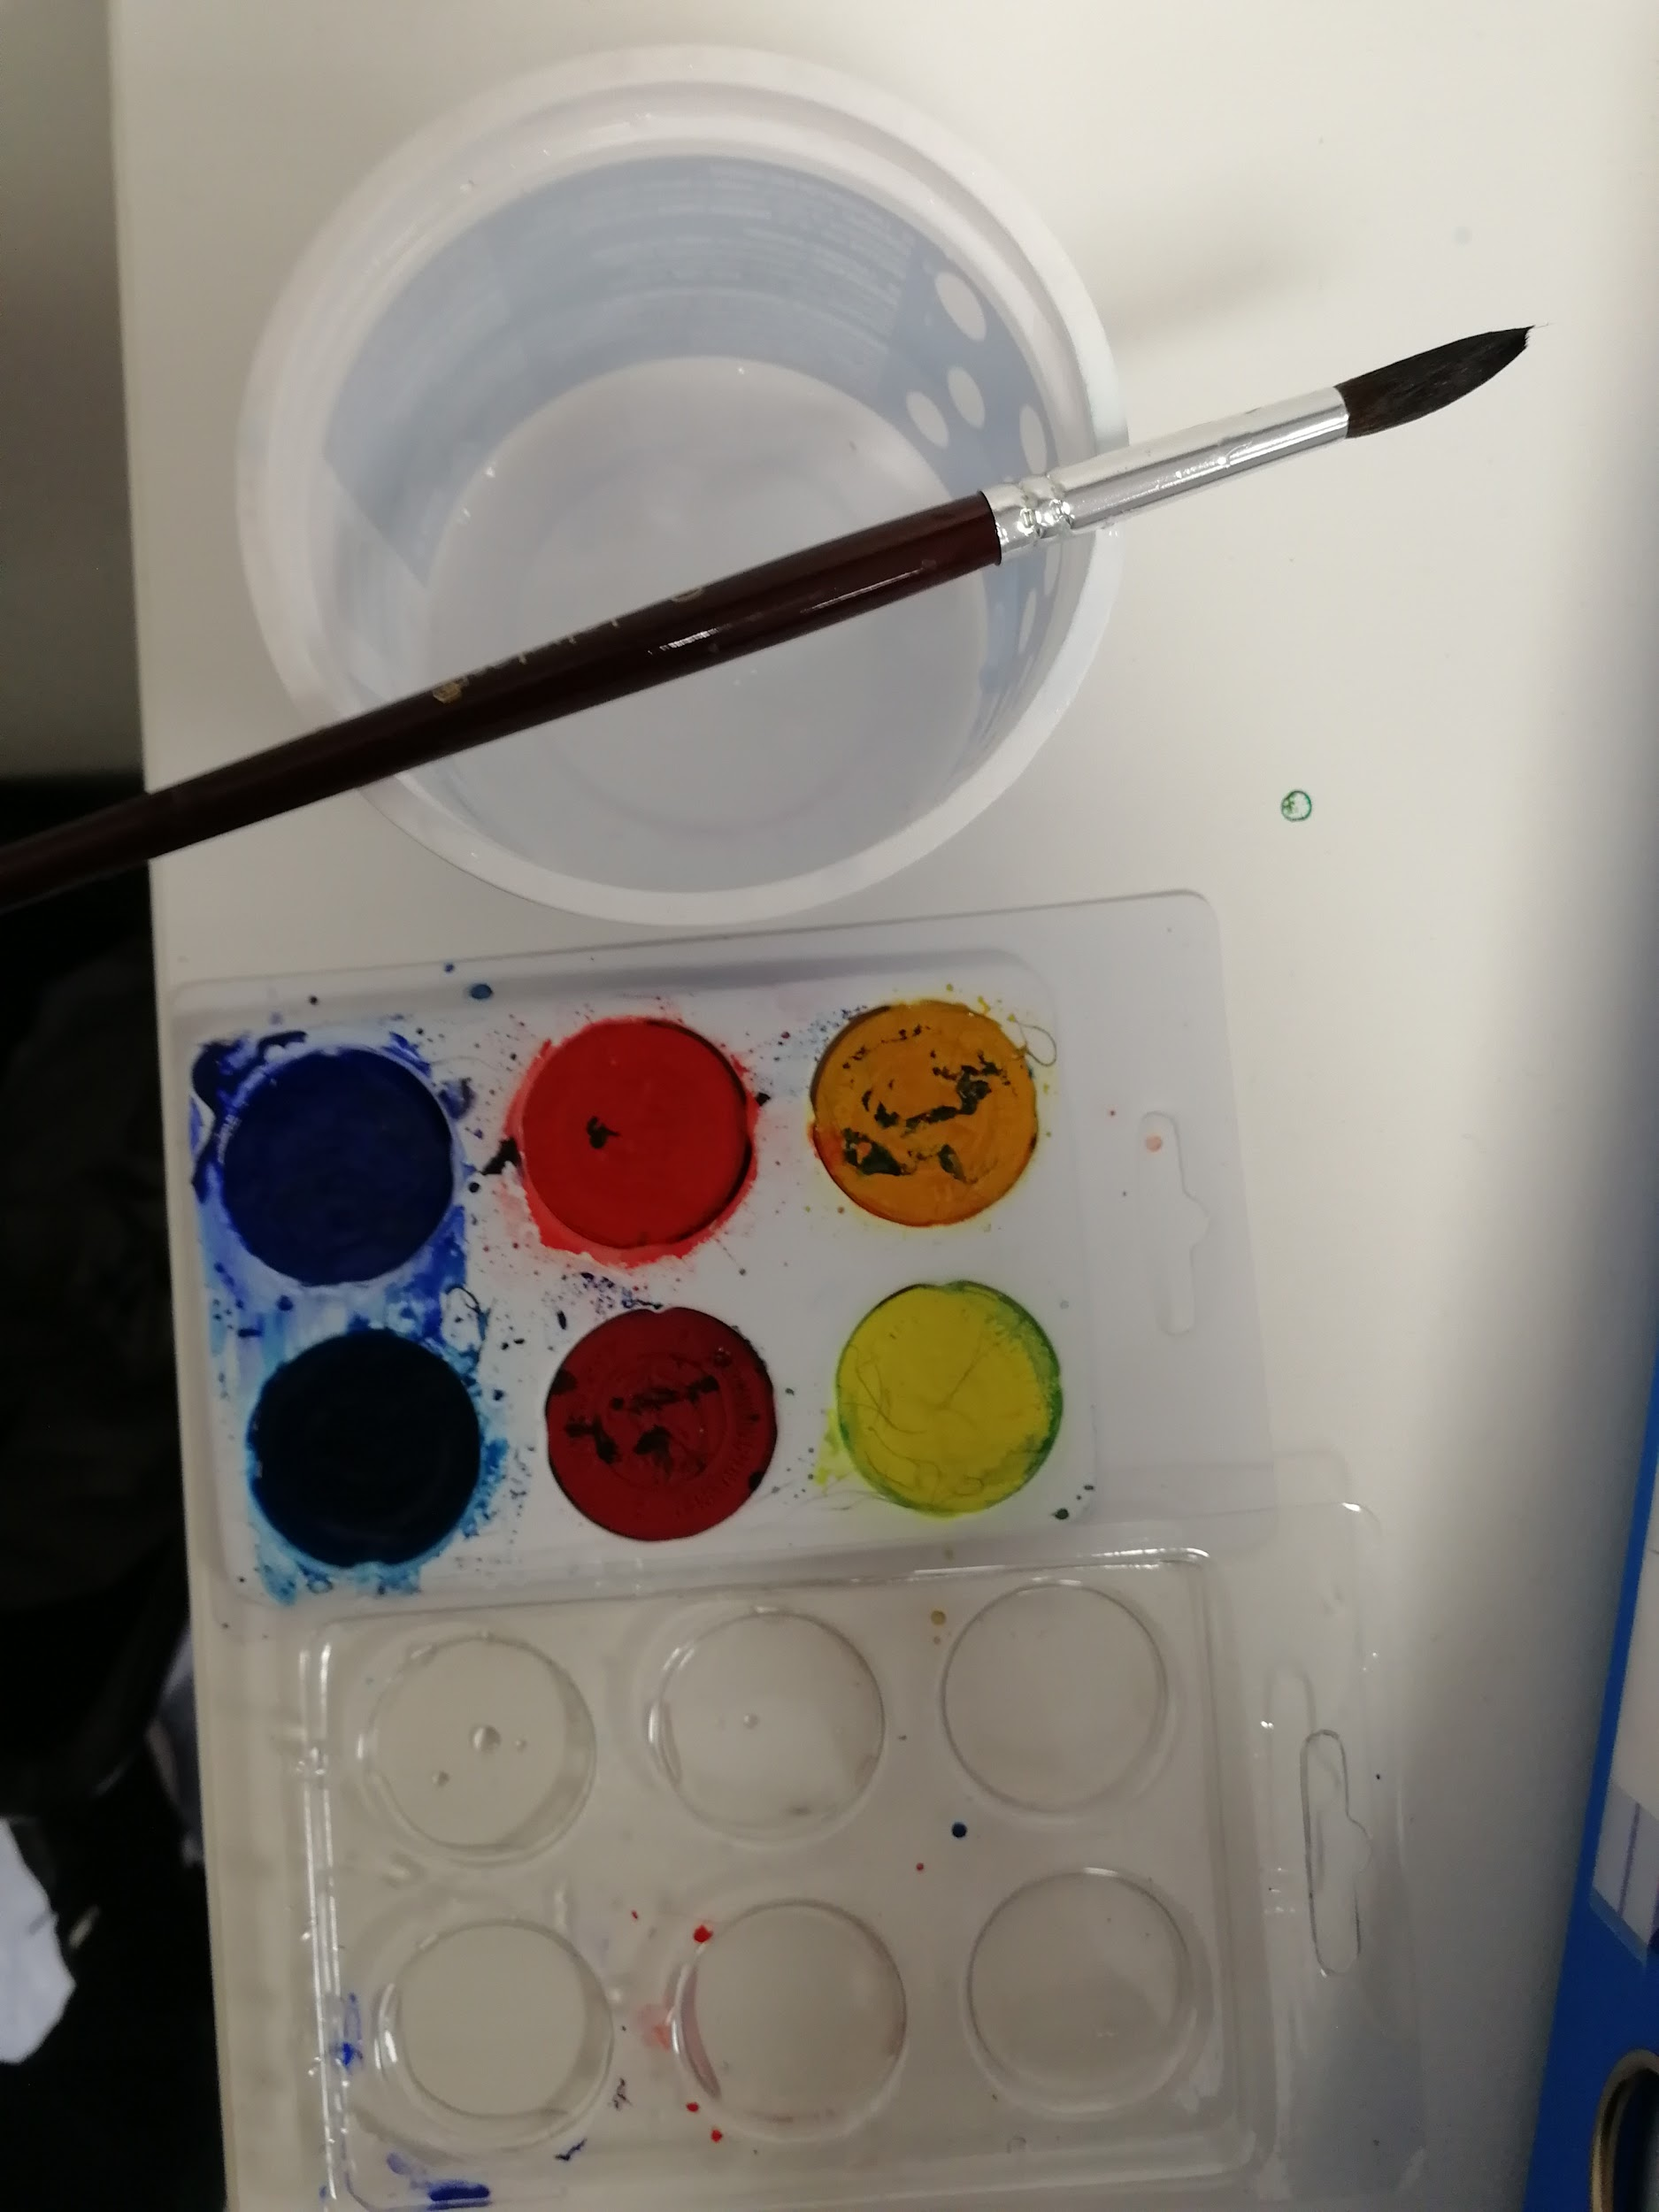
Tarkista, että allas ja sen ympäristö jäävät siisteiksi sinun jäljiltäsi!
Tarkista, että maalausvälineet ovat siististi kuivumassa.

Slide 17
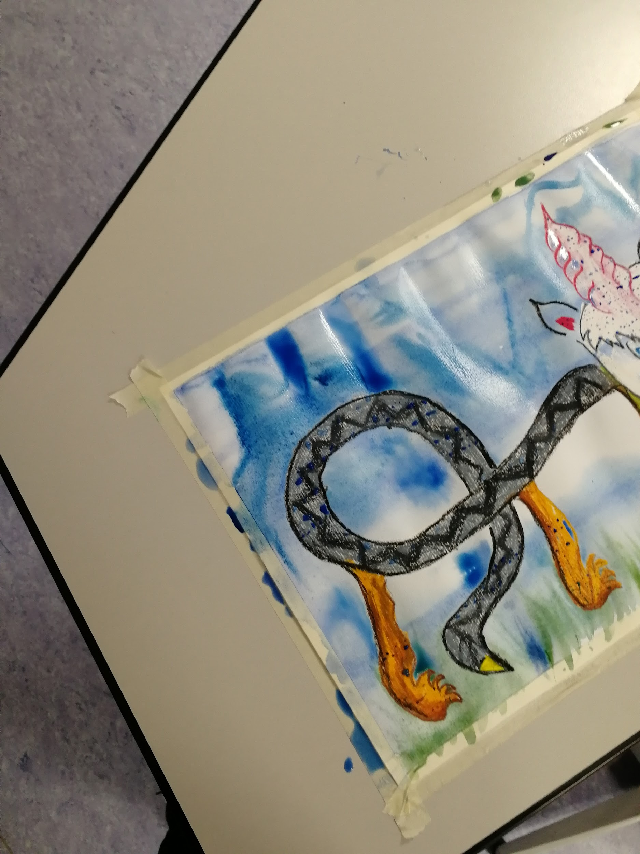
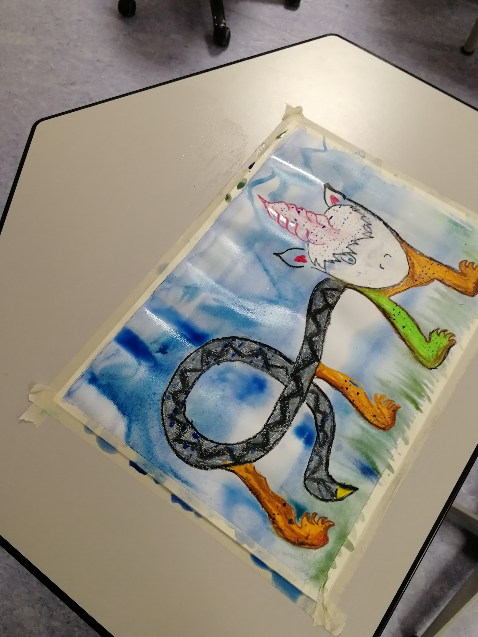
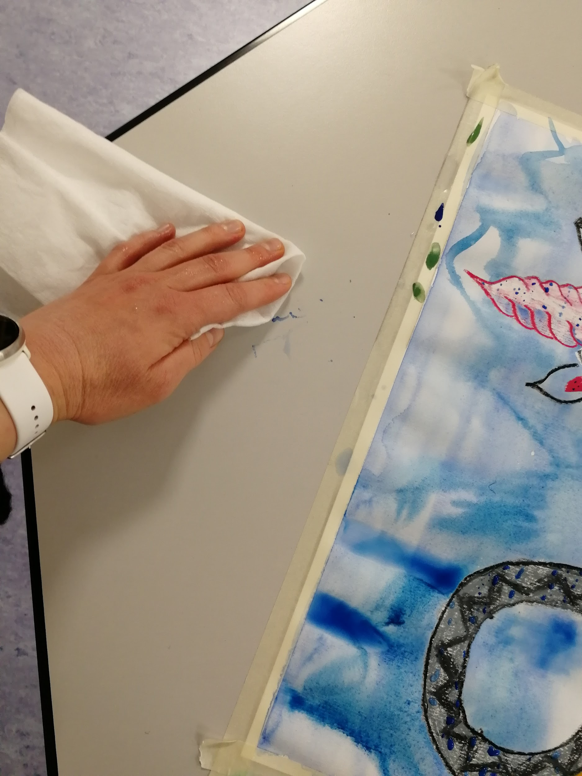
Pyyhi vielä
roiskeet omalta
pöydältäsi niin,
että pöytäkin
jää siistiksi.

Slide 18
Pyyhi vielä
roiskeet omalta
pöydältäsi niin,
että pöytäkin
jää siistiksi.

